Slide 1



Match Card
임 준 엽

Slide 2
CONTENTS
1
게임 소개
2
사용된
변수 & 함수
3
로직 설명

Slide 3

1
게임 소개
Match Card 게임의 간략한 진행 방식 및 구조 소개
진행 방식을 토대로 제작한 게임 영상

Slide 4
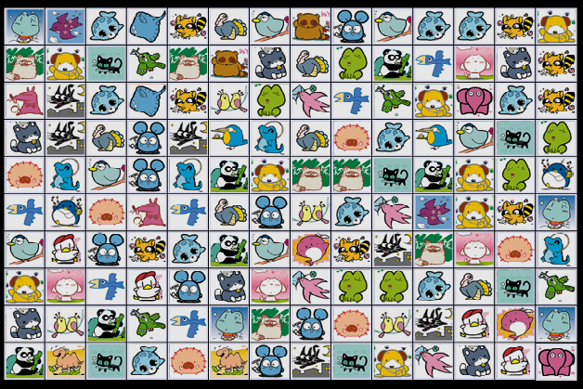
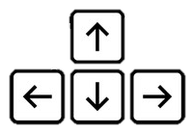

1
게임 소개
Match Card란?
게임 방법
사용한 언어
Space Bar
다양한 이미지로 구성된 카드들을 같은 이미지끼리 짝을 맞추어
카드를 제거해 나가는 게임
방향키 : 화살표 이동
스페이스 바 : 카드 선택 / 취소
C 언어로 제작

Slide 5
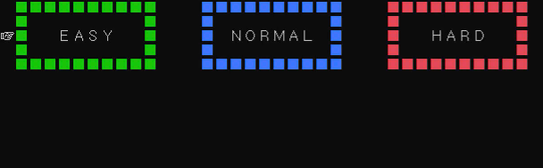
1
게임 소개
플레이 영상
난이도 | Easy | Normal | Hard
보드 크기 (가로 X 세로) | 5 X 4 | 8 X 6 | 12 X 8

Slide 6
2
사용된 변수 & 함수
Match Card를 구현하기 위해 사용된
변수 & 함수의 종류와 역할 설명

Slide 7
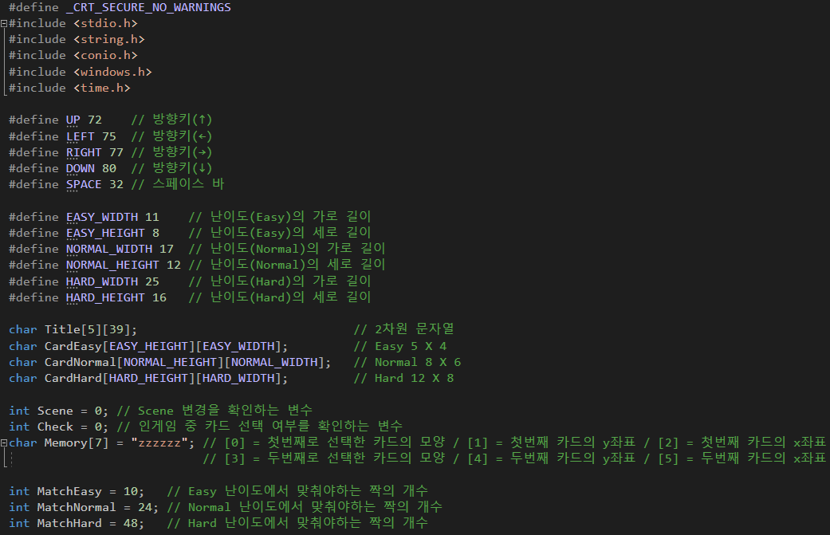
2
사용된 변수 & 함수
전처리기 & 전역 변수

Slide 8
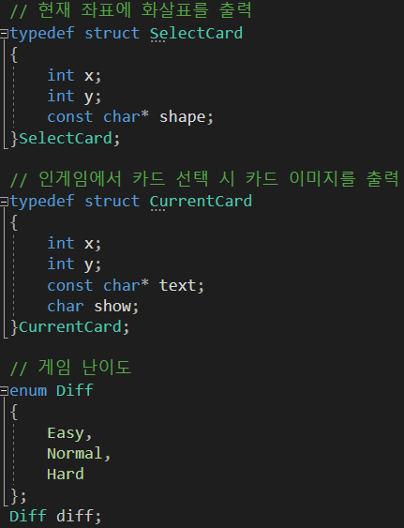
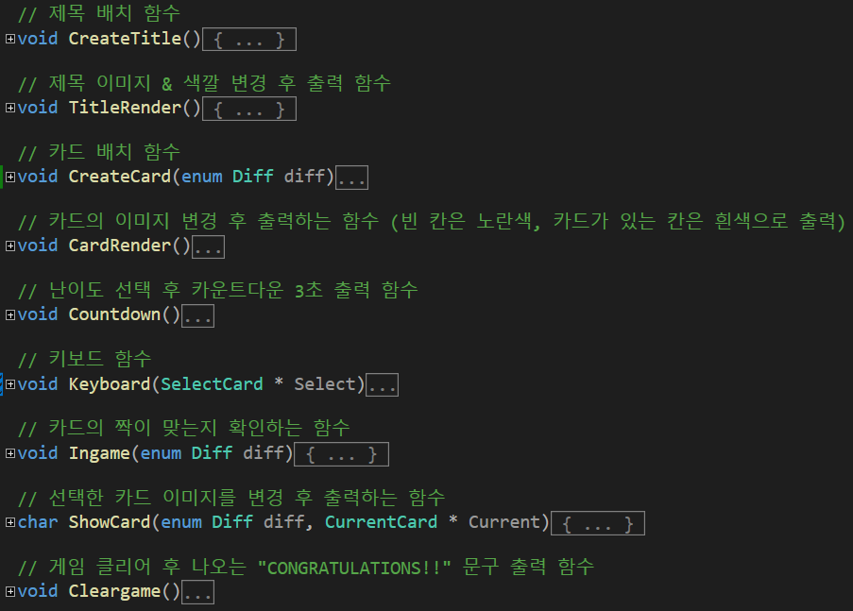
2
사용된 변수 & 함수
구조체 & 열거형
함수

Slide 9
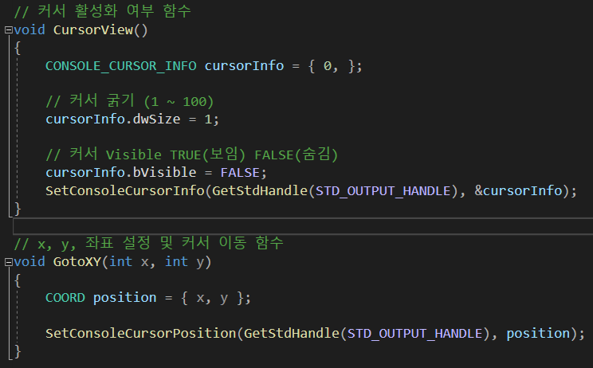
2
사용된 변수 & 함수
void CursorView( ), void GotoXY(int x, int y)

Slide 10
3
로직 설명
Match Card 변수 & 함수를 토대로
구현 방식 및 원리 설명

Slide 11
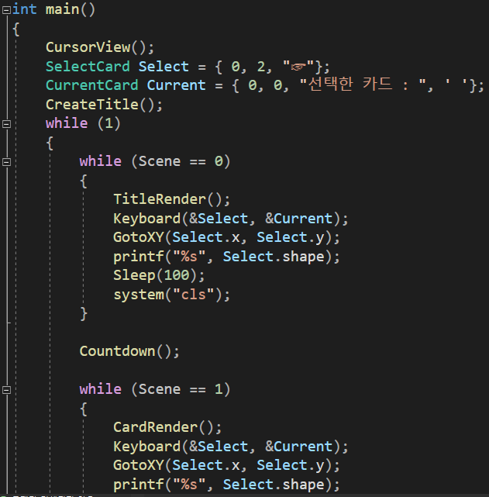

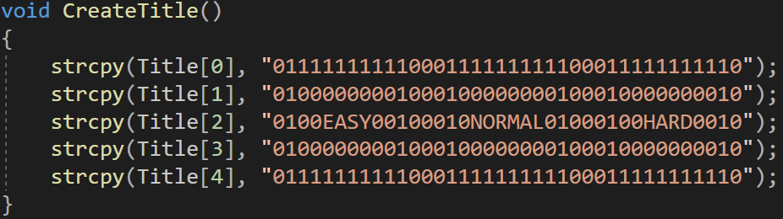
3
로직 설명
준비 과정
CursorView 함수에 있는 cursorInfo.bVisible = FALSE;로 선언
SelectCard 구조체 변수 이름 Select 선언 후 데이터 추가
CurrentCard 구조체 변수 이름 Current 선언 후 데이터 추가
CreateTitle 함수에서 strcpy를 사용하여 Title 문자열에 문자 복사

Slide 12
3
로직 설명
Scene의 역할
Scene은 화면 전환이 필요할 때 사용하는 변수
데이터에 따라 생성되는 화면의 종류가 다름
0 : 난이도 선택 화면
1 : 인게임 화면
그 외 : 클리어 화면

Slide 13
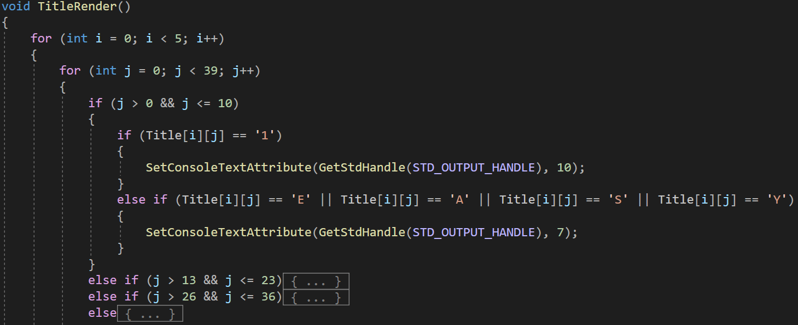
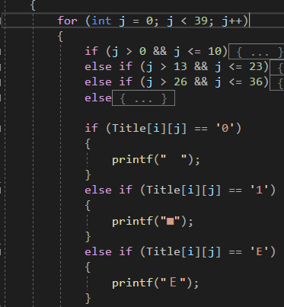
3
로직 설명
void TitleRender( );
1
2
TitleRender 함수를 통해 Title 문자열에 있는 문자들을 특정 열에 따라 색깔 변경 (①)
0부터 10열 사이의 문자가 ‘1’인 열들은 연한 녹색으로 변경
0부터 10열 사이의 문자가 ‘E’, ‘A’, ‘S’, ‘Y’인 열들은 흰색으로 변경
글자 색깔 변경 후 조건에 맞는 문자들을 특수 문자로 변경 후 출력 (②)
문자가 ‘1’인 열들은 ‘■’로 변경
문자가 ‘E’인 열들은 ‘E’(알파벳 형태의 특수 문자)로 변경

Slide 14

3
로직 설명
화살표 출력
GotoXY 함수에 매개 변수(Select.x, Select.y)를 넣고 함수 출력
Select.x = 0
Select.y = 2
(0, 2) 좌표에 Select.shape 출력
Select.shape = ☞
0.1초마다 현재 화면을 지우고 새 화면을 출력하는 과정을 반복
Sleep(100) = 0.1초
system(“cls”) = 화면 지우기

Slide 15
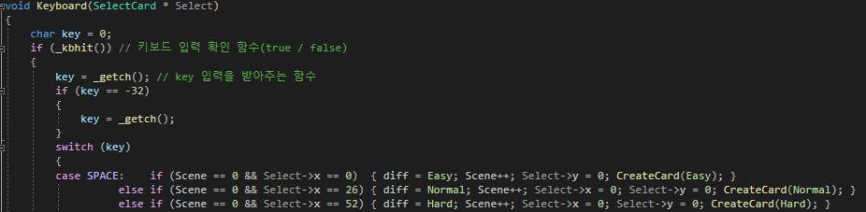
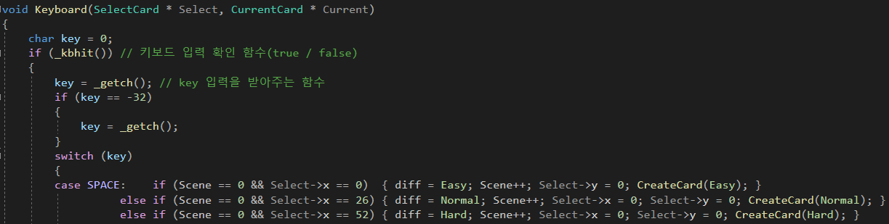
3
로직 설명
void Keyboard(SelectCard * Select)
게임을 하면서 좌표(Select.x / Select.y)가 매번 변해야 하기 때문에 주소 값을 함수에 전달 (Call by Reference)
LEFT : Select->x 값이 26 또는 52일 때 왼쪽으로 26만큼 이동
TitleRender 함수에 의해 특수 문자로 전환하였기 때문에 Select->x 값에 2를 나눈 후 계산함
일반 문자는 1 byte, 특수 문자는 2 byte
RIGHT : Select->x 값이 0 또는 26일 때 오른쪽으로 26만큼 이동
LEFT처럼 동일한 이유로 Select->x 값에 2를 나눈 후 계산함

Slide 16
3
로직 설명
void Keyboard(SelectCard * Select)
SPACE : Select->x 값에 따라 난이도가 결정
Select->x = 0
난이도 = Easy / Scene = 1 / Select->y = 0 / CreateCard 함수에 매개 변수 Easy를 넣고 함수 출력
Select->x = 26
난이도 = Normal / Scene = 1 / Select->x = 0 / Select->y = 0 / CreateCard 함수에 매개 변수 Normal을 넣고 함수 출력
Select->x = 52
난이도 = Hard / Scene = 1 / Select->x = 0 / Select->y = 0 / CreateCard 함수에 매개 변수 Hard를 넣고 함수 출력

Slide 17
3
로직 설명
void CreateCard(enum Diff diff);
Card’선택한 난이도’ 2차원 배열을 난이도 별 설정된 가로 & 세로 데이터의 2배 길이만큼 제작
보드를 2배 길이로 만들어야 하는 이유

Slide 18
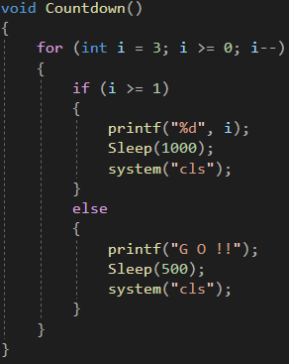
3
로직 설명
void Countdown( );
Keyboard 함수에 의해 스페이스 바를 누르게 되면 Scene이 1이 되면서 while문 탈출 후 Countdown 함수를 출력
Sleep(1000)에 의해 결과값이 1초씩 딜레이 됨
‘3’, ‘2’, ‘1’ 문구가 1초 간격을 두고 출력
‘G O !!’ 문구 출력 후 0.5초 뒤 함수가 종료되고 while (Scene == 1)문으로 이동

Slide 19
3
로직 설명
01
입력하세요
02
입력하세요
03
입력하세요
…………………………
…………………………
…………………………
간략한 설명 입력하세요
간략한 설명 입력하세요
간략한 설명 입력하세요
간략한 설명 입력하세요
간략한 설명 입력하세요
간략한 설명 입력하세요
간략한 설명 입력하세요
간략한 설명 입력하세요
간략한 설명 입력하세요
간략한 설명 입력하세요
간략한 설명 입력하세요
간략한 설명 입력하세요

Slide 20
감사합니다.

